Slide 1
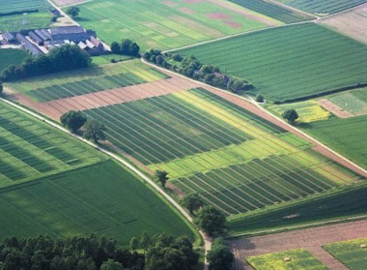
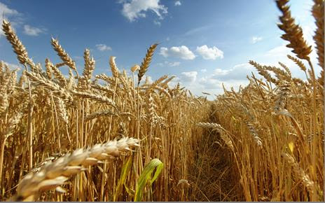
Вибірковий освітній компонент «Основи дослідної справи»
Дана дисципліна спрямована на вивчення теоретичних поло­жень організації та проведення дослідів, набуття практичних умінь і навичок з питань планування дослідів за визначеними темами, наукової організації проведення дослідів із сільськогосподарськими культурами у виробничих умовах; формування вмінь професійно використовувати набуті знання та навички в прак­тичній діяльності фахівця, інтересу до майбутньої професії, творчого підходу до роботи, вміння вести систематичні спосте­реження за об'єктом, який вивчають, аналізувати результати, робити висновки, освоєння методів впровадження у виробництво досягнень науки.

Slide 2
Навчальна логістика
Методи агрономічних досліджень;
Елементи методики вегетаційних і польових дослідів;
Методика і техніка проведення фенологічних спостережень за ростом і розвитком сільськогосподарських культур;
Методика систематизації одержаних результатів у досліді;
Порядок ведення польових і лабораторних журналів вегетаційних і польо­вих дослідів;
Складати робочу програму досліду;
Визначати його мету та тему;
Розробляти схему досліду;
Відбирати ґрунтові й рослинні зразки під час проведення дослідів;
Проводити фенологічні спостереження і заміри, облік врожаю, первинний аналіз та статистичну обробку одержаних результатів у досліді;
Переносити схему досліду на площу;
Складати звіт про проведену роботу з обґрунтуванням висновків.

Slide 3
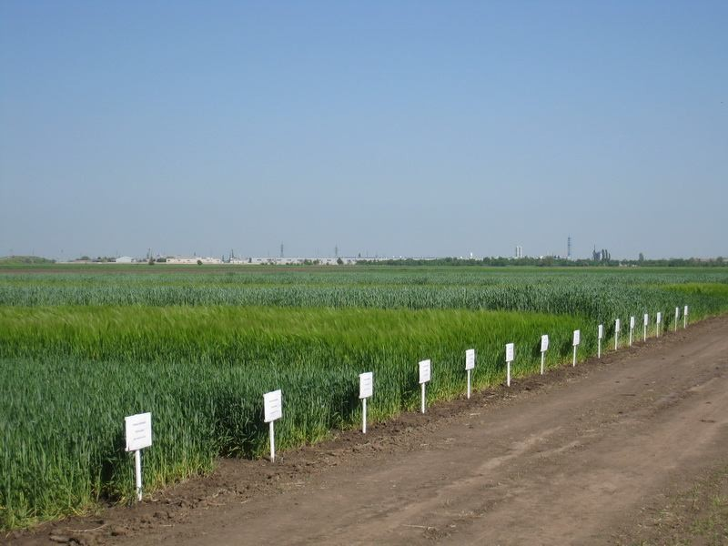
Основними завданнями навчальної дисципліни на
сучасному етапі “Основи дослідницької справи” є: - освоєння здобувачами освіти методики лабораторно-польового, польового та виробни­чого дослідів; -залучення їх до дослідної роботи; - вироблення аналі­тичного підходу до окремих питань виробничої діяльності господарств різних форм власності; -виховання почуття відповідальності за доручену справу; - заціка­вленості в одержанні достовірних кінцевих результатів, інтересу до майбутньої професії; - творчого підходу до роботи; - вміння вести систематичні спосте­реження за об'єктом, який вивчають, аналізувати результати; - робити висновки; - освоєння методів впровадження у виробництво досягнень науки.
Рекомендована література
Основна
1. Горбатенко І.Ю. Основи наукових досліджень / І.Ю. Горбатенко. – Київ : Вища школа, 2001. – 92 с.
2. Грицаєнко З.М. Методи біологічних та агрохімічних досліджень рослин і грунтів / З.М. Грицаєнко, А.О. Грицаєнко, В.П. Карпенко. – Київ : ЗАТ „Ніч-лава”, 2003. – 320 с.
3. Єщенко В.О. Основи наукових досліджень в агрономії : підручник / В.О. Єщенко, П.Г. Копитко, В.П. Опришко, П.В. Костогриз За ред. В.О. Єщенка. – Київ : Дія, 2005. – 288 с.
4. Мойсейченко В.Ф. Методичні рекомендації для проведення польових досліджень у землеробстві / В.Ф. Мойсейченко, В.О. Єщенко. – Київ : УСГА, 1985. – 84 с.
5 Тимошенко І.І. Основи наукових досліджень в агрономії / І.І. Тимо­шенко, З.М. Майщук, Г.О. Косилович. – Львів : ЛДАУ, 2004. – 111 с

